Slide 1
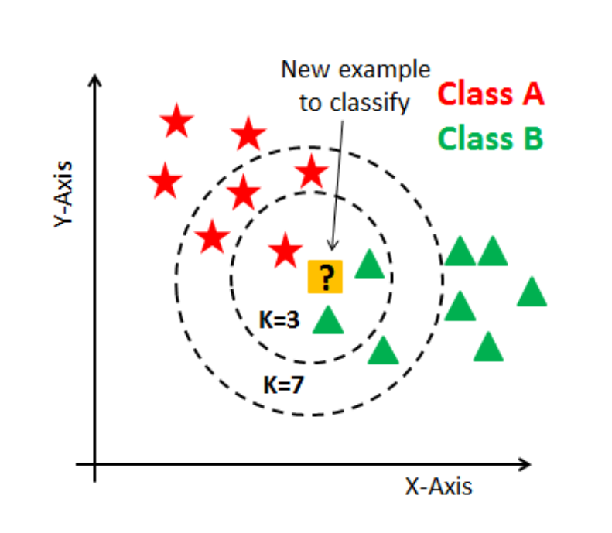
분류 - KNN
분류 - KNN
KNN : k-Nearest-Neighbors의 약칭. 새로운 관측값이 주어지면 가장 속성이 비슷한 이웃을 먼저 찾음
- 가까운 목표 값과 같은 값으로 분류하여 예측
- k값에 따라 예측의 정확도가 달라지므로 적절한 k값을 찾는 것이 중요
좌측 그림에서 K=3일 때는 새로운 샘플이 세모로 분류되지만 K=7일 때는 별표로 분류된다. 여기서 주의할 점은 K의 개수가 짝수일 경우에는 동점이 발생할 수 있기에 홀수로 지정해줘야 한다는 것이다.

Slide 2
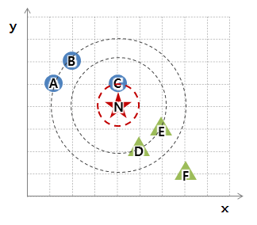
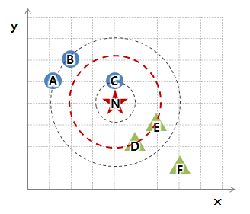
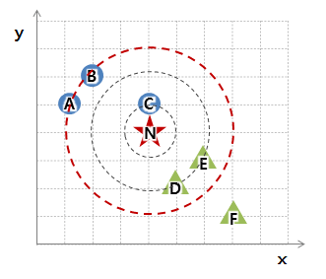
분류 - KNN
분류 - KNN
K = 1, 3, 5인 경우

Slide 3
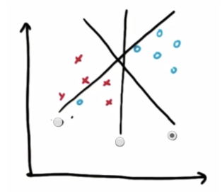
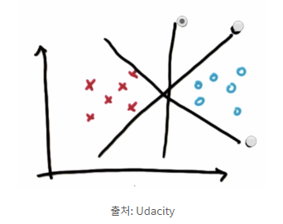
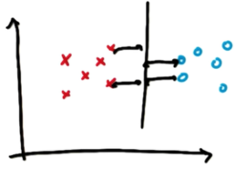
분류 - SVM
분류 – SVM
- Margin이란 선과 가장 가까운 양 옆 데이터와의 거리
- 선과 가장 가까운 포인트를 서포트 벡터(Support vector)
- 데이터를 정확히 분류하는 범위를 먼저 찾고, 그 범위 안에서 Margin을 최대화하는 구분선을 선택
- 로버스트하다는 것은 아웃라이어(outlier)의 영향을 받지 않는다는 의미
- 어느 정도 outlier를 무시하고 최적의 구분선

Slide 4
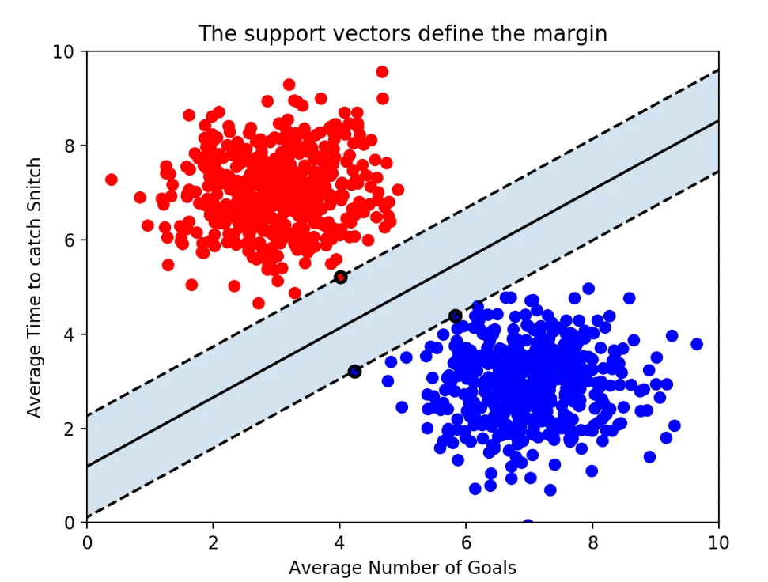
분류 - SVM
분류 – SVM
가운데 실선이 하나 그어져있는데, 이게 바로 ‘결정 경계’가 되겠다. 그리고 그 실선으로부터 검은 테두리가 있는 빨간점 1개, 파란점 2개까지 영역을 두고 점선을 그어놓았다. 점선으로부터 결정 경계까지의 거리가 바로 ‘마진(margin)’이다.
최적의 결정 경계는 마진을 최대화한다.
x축과 y축 2개의 속성을 가진 데이터로 결정 경계를 그었는데, 총 3개의 데이터 포인트(서포트 벡터)가 필요. 즉, n개의 속성을 가진 데이터에는 최소 n+1개의 서포트 벡터가 존재

Slide 5
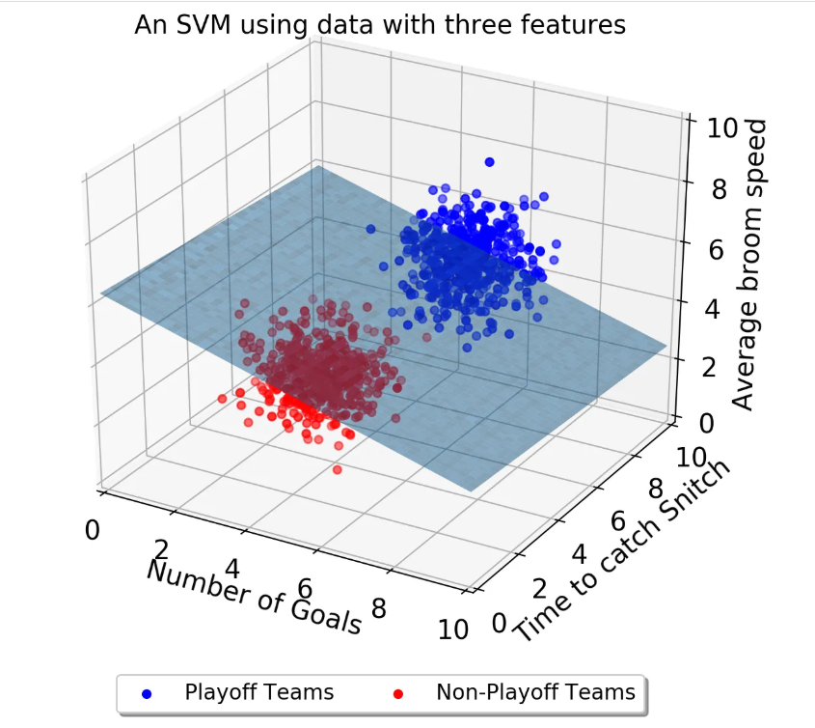
분류 - SVM
분류 – SVM
결정 경계는 ‘선’이 아닌 ‘평면’
시각적으로 인지할 수 있는 범위는 딱 3차원까지다.
차원, 즉 속성의 개수가 늘어날수록 당연히 복잡해지며 결정 경계도 단순한 평면이 아닌 고차원이 된다. 이를 “초평면(hyperplane)”이라고 부른다.

Slide 6
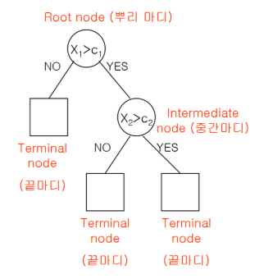
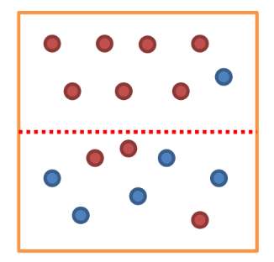
분류 – Decision Tree
분류 – Decision Tree
Decision Tree : 의사결정 나무라는 의미. 트리 구조를 사용, 각 분기점(node)에는 분석 대상의 속성들이 위치
- 각 분기점마다 목표 값을 잘 분류할 수 있는 속성을 찾아서 배치
- 해당 속성이 갖는 값을 이용하여 새로운 가지(branch)를 만듬
- 최적의 속성을 선택할 때는 다른 종류의 값들이 섞여 있는 정도를 나타내는 Entropy를 주로 활용
- Entropy가 낮을수록 분류가 잘 된 것임
정보 획득(Information Gain)
순도 증가,
불순도,불확실성이 최대한 감소

Slide 7
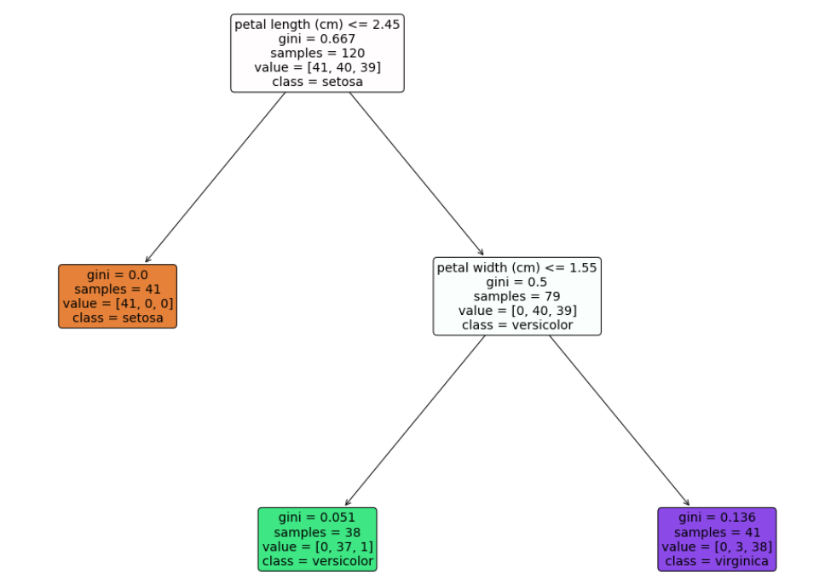
분류 – Decision Tree
분류 – Decision Tree
분꽃 종류 분류
- SETOSA
- VERSICOLOR
- VIRGINICA
분류 속성
- Petal length(꽃잎 길이)
- Petal width(꽃잎 넓이)

Slide 8
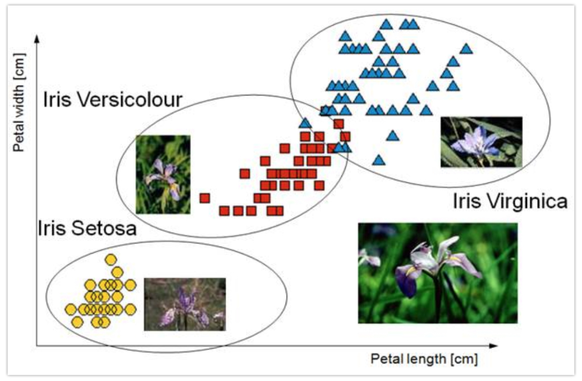
분류 – Decision Tree
분류 - 꽃받침(Sepal)과 꽃잎(Petal)의 길이와 폭을 가지고 세 개의 종을 분류

Slide 9
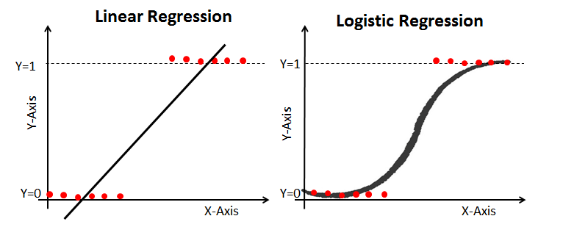
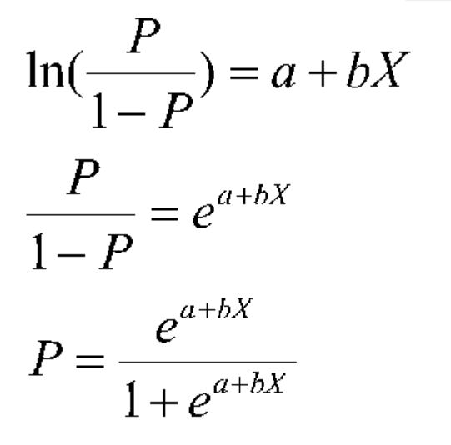
분류 – Logistic Regression
분류 – Logistic Regression
- 분류에 사용하는 회귀분석
종속변수가 범주형이면서 0, 1
- 일반 회귀모형을 로짓 변환
Odds ratio :
실패에 비해 성공할 확률 p/(1-p)
Logit : Odds에 log를 취한 것

Slide 10
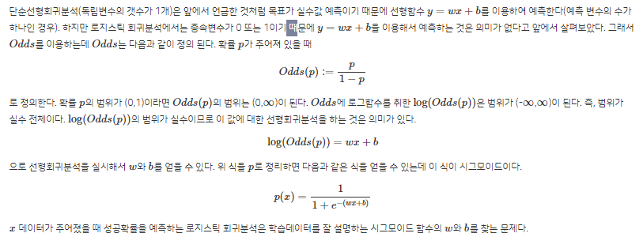
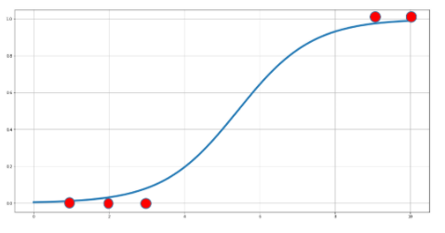
분류 – Logistic Regression
분류 – Logistic Regression
회귀가 선형인가 비선형인가는 독립변수가 아닌 가중치 변수가 선형인지 아닌지를 따름.
학습을 통해 선형 함수의 회귀 최적선을 찾는 것이 아니라 시그모이드 함수 최적선을 찾고 이 시그모이드 함수의 반환 값을 확률로 간주해 확률에 따라 분류를 결정
시그모이드 함수는 x값이 아무리 커지거나 작아져도 y값은 항상 0과 1사이 값을 반환

Slide 11
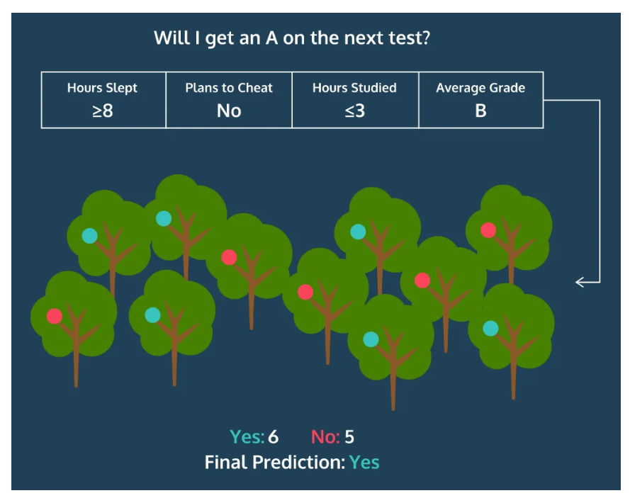
분류 – Random Forest
분류 – Random Forest
(“무작위 숲”이라는 이름처럼) 랜덤 포레스트는 훈련을 통해 구성해놓은 다수의 나무들로부터 분류 결과를 취합해서 결론을 얻는, 일종의 인기 투표
학습 데이터 세트에 총 1000개의 행이 있다고 해보자. 그러면 임의로 100개씩 행을 선택해서 의사결정 트리를 만드는 게 배깅(bagging)이다. 학습 데이터의 일부를 기반으로 생성했다는 것이 중요.
이 때 중복을 허용
1000개의 행이 있는 가방(bag)에서 임의로 100개 뽑아 첫 번째 트리를 만들고 그 100개의 행은 가방에 도로 집어 넣는 방식

Slide 12
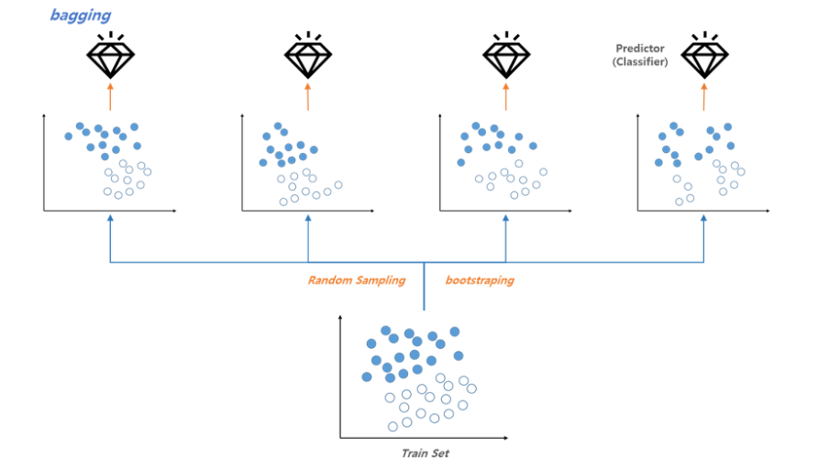
분류 – Random Forest
분류 – Random Forest
하나의 알고리즘 사용
학습 데이터셋을 랜덤하게 추출하여 모델을 학습
투표방식으로 최빈값으로 결정
배깅 :
학습 데이터에서 랜덤하게 추출 시 중복 허용
몇개씩 속성을 뽑는 게 좋을까. 속성이 25개면 5개, 즉 전체 속성 개수의 제곱근만큼 선택하는 게 가장 좋다고, 경험적으로 인식

